Slide 1
mǎi dōng xi
买东西 Shopping
第九课
Qianshu XIA
April 20

Slide 2
PART ONE
复
习

Slide 3
写汉字
a letter
t recently
v/n hope
new school term
n major
t later
v to use
happy birthday to you
n concert
n cinema
v to laugh; to smile
一封信
最近
希望
新学期
专业
后来
用
祝你生日快乐
音乐会
电影院
笑
数学 shu4xue2
我最近没有新朋友。

Slide 4
Grammar：能（néng） 会（huì）(I) Compared
Both 能（néng） and 会（huì） have several meanings. The basic meaning of 能（néng） is “to be capable of ( the action named by the following verb).”It can also be an indication of whether one’s own abilities or circumstances allow the execution of an action. 会（huì），as used in this lesson ,means having the skill to do something through learning or instruction.
EXAMPLE
我能说中文
我会说中文

Slide 5
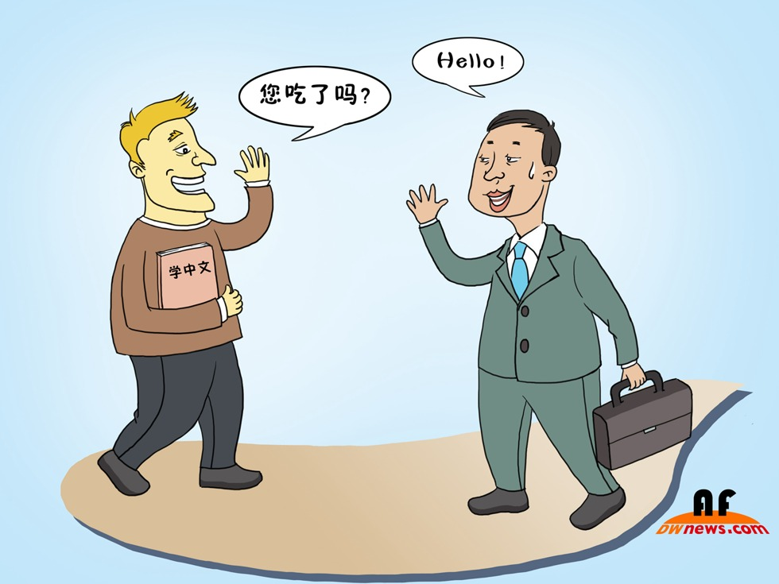
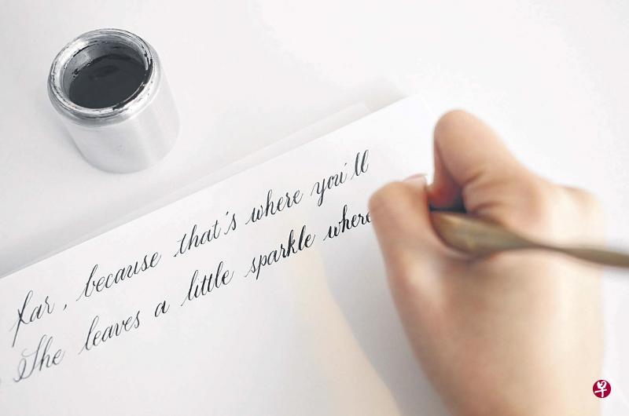
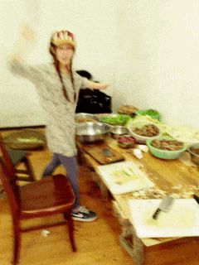
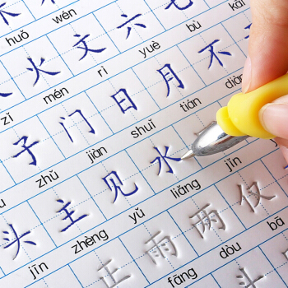
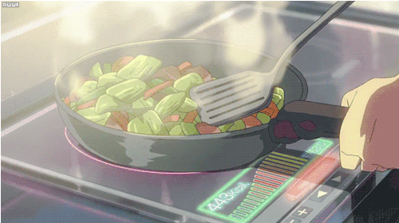
Practice: 会（huì）
他会写英文
他会说中文／他会说英文
她会跳舞
他会唱歌
他会写汉字
他会做饭
她不会做饭
他会打球

Slide 6
Practice: 能（néng ）
shàng kè de shíhou ，bù néng shuì jiào
EXAMPLE：
1.上课
上课的时候，不能睡觉
kǎo shì
2.考试
3.做功课
4.睡觉以前
5.吃饭
6.学习
7.开会
8.工作
zuò gōng kè
kāi huì

Slide 7
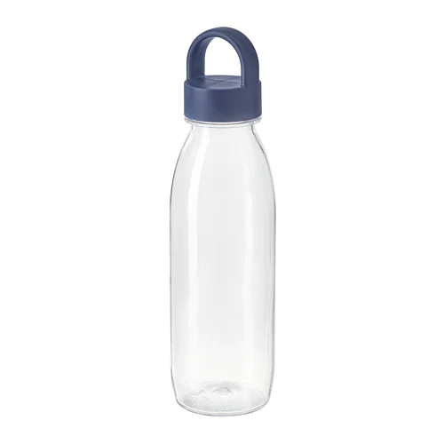
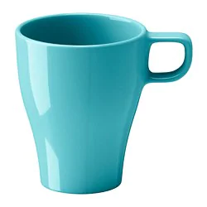
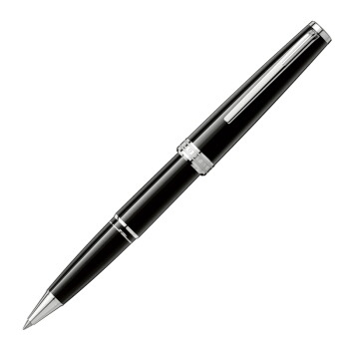
Practice: 用＋tool／method／means／＋V（O）
瓶子
yòng
nǐ yòng shénme zuò gōngkè
杯子
用
V to use
A：你用什么做功课？
B：
A：你用什么喝水？
B：
我用电脑做功课
liànxí fā yīn
A：你用什么写汉字？
B：
A：你用什么练习发音？
B：
xiě rìjì ／ xiě xìn
A：你用什么写信？
B：
A：你用中文还是英文写日记／写信？
B：
你用什么app找男朋友？

Slide 8
PART ONE
生
词

Slide 9
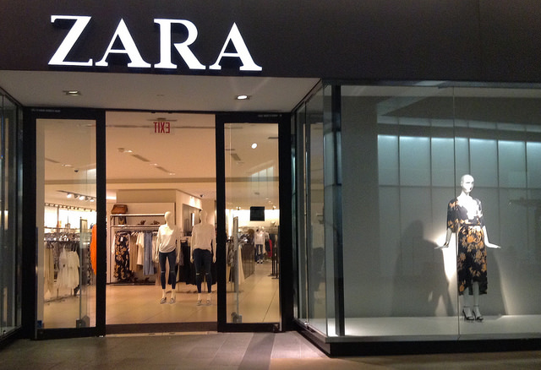
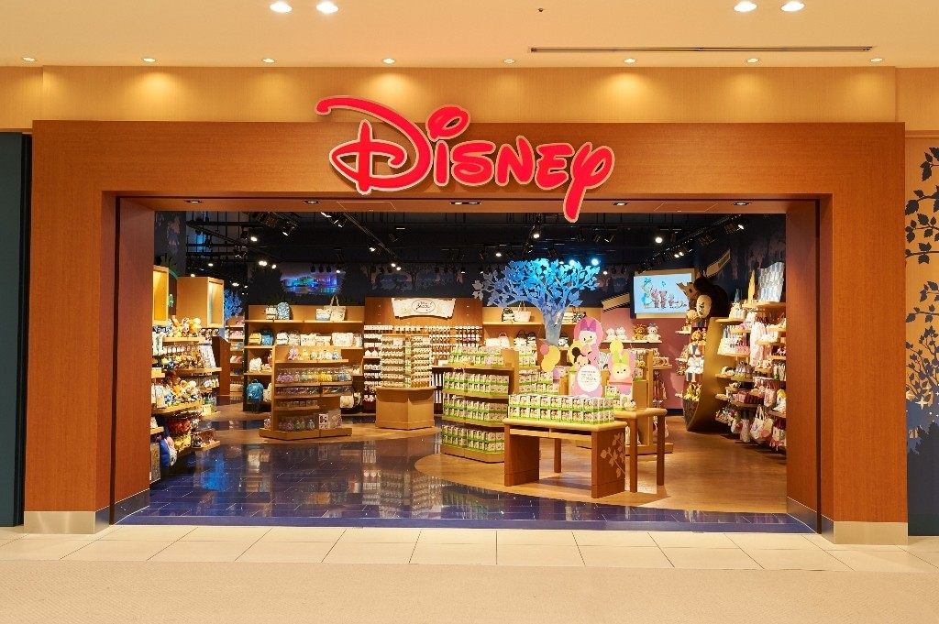
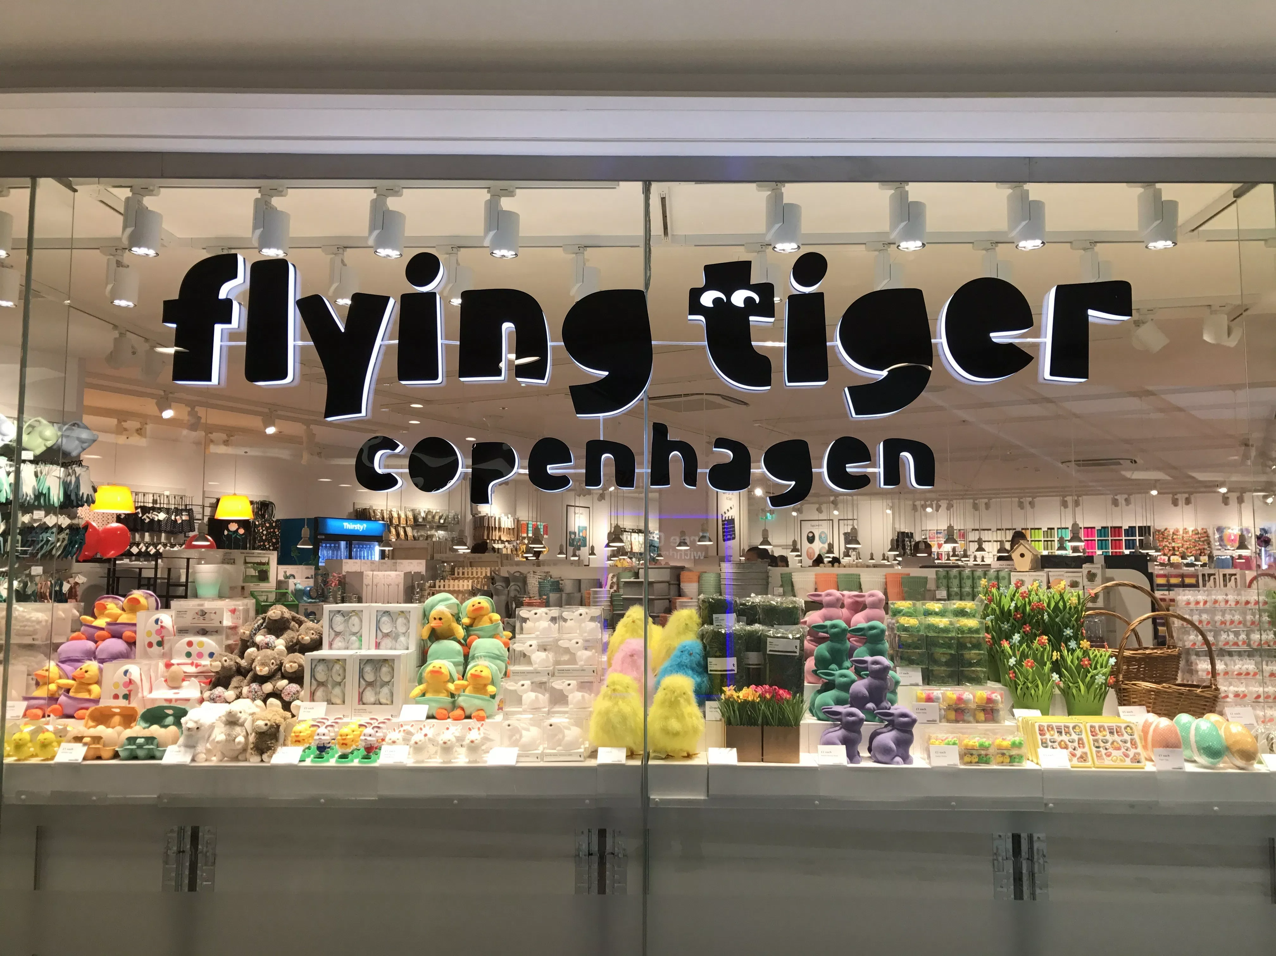
shāngdiàn
商店
n store；shop
你喜欢去商店吗？

Slide 10
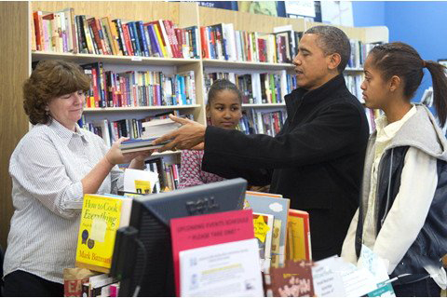
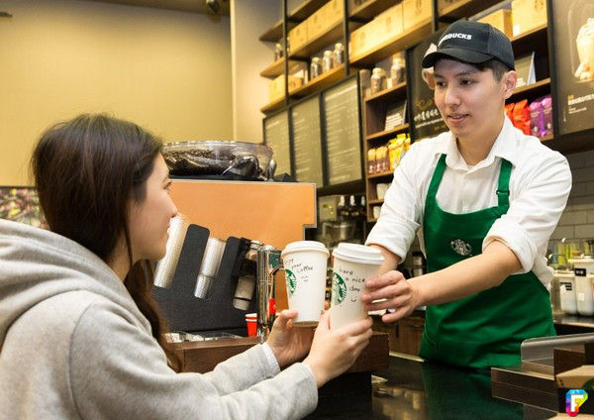
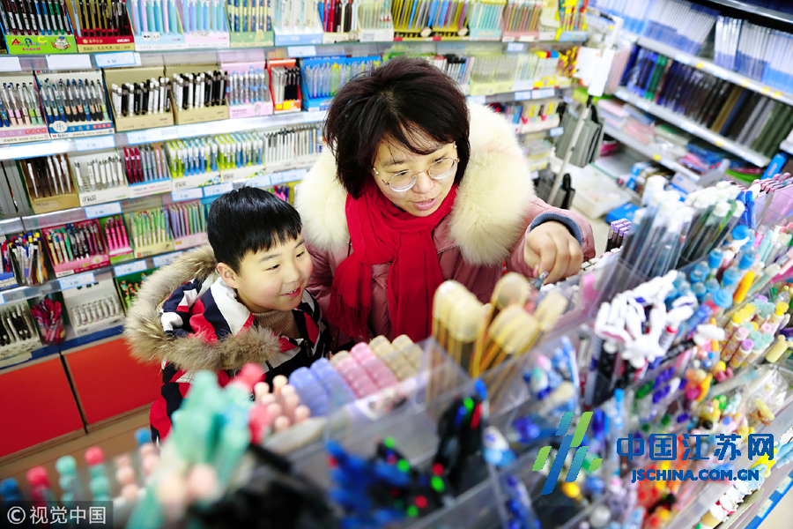
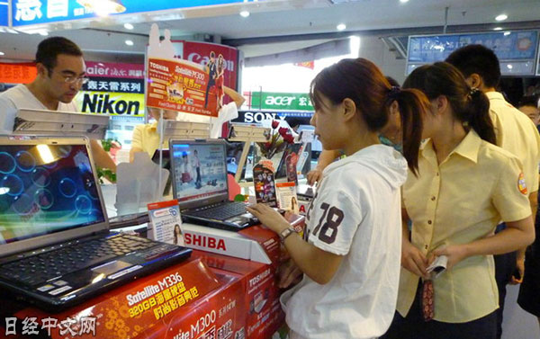
mǎi
dōng xi
买
v to buy
东西
n things；objects
买书
买咖啡
买食物shi3wu4 food
买CD
所有的食物
买笔
买电脑

Slide 11
shòuhuòyuán
售货员
n shop assistant；
salesclerk

Slide 12
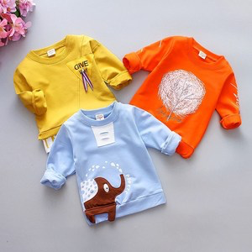
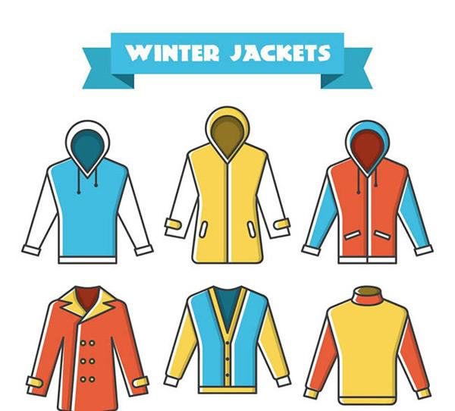
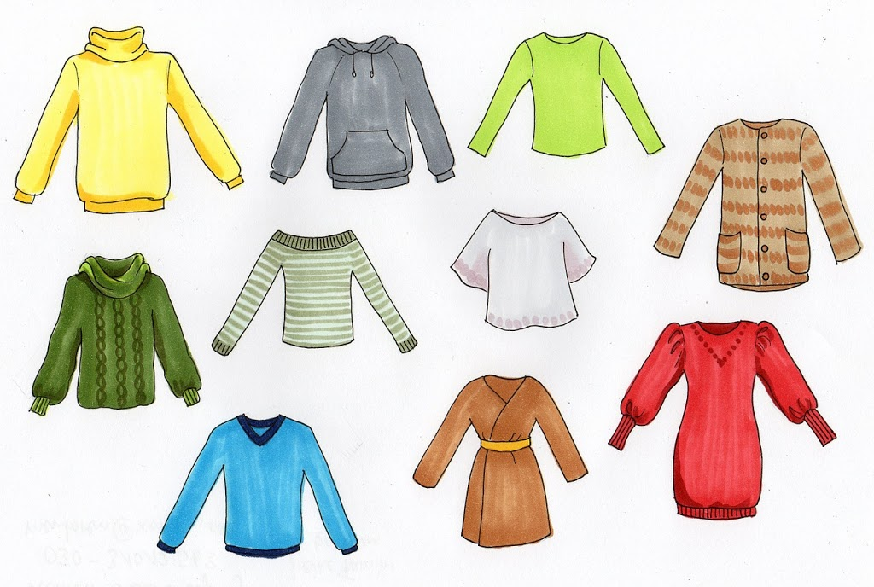
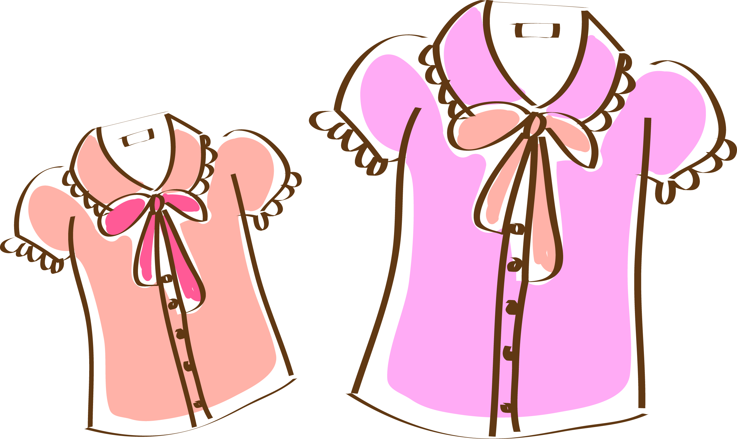
jiàn
yīfu
件
m measure word for
shirts, dresses, jackets
coats, etc
衣服
n clothes

Slide 13
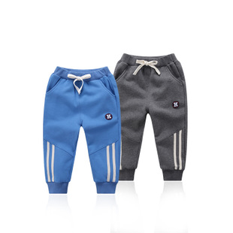
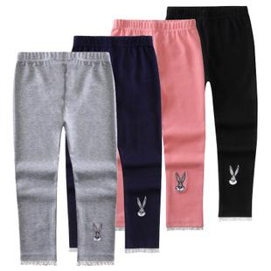
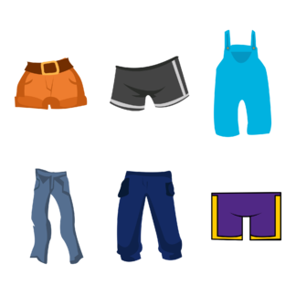
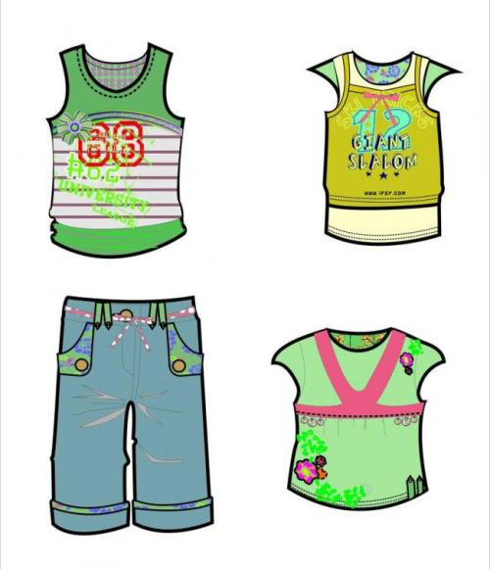
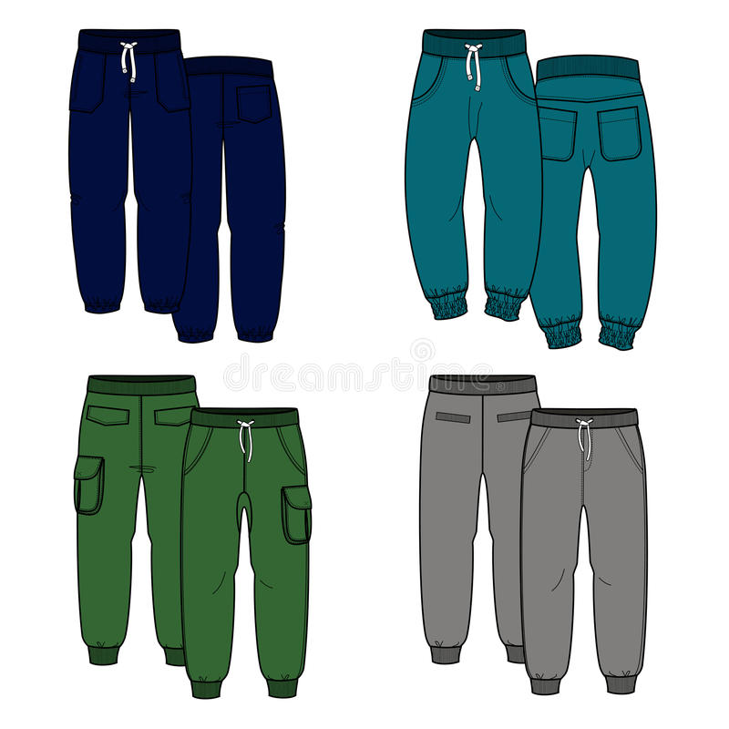
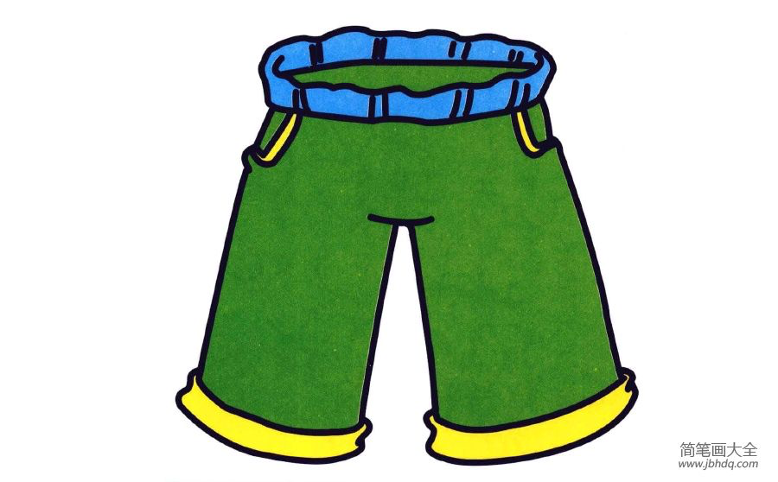
tiáo
kùzi
条
m measure word for pants
and long, thin objects
裤子
n pants
三条短duan3裤ku4

Slide 14
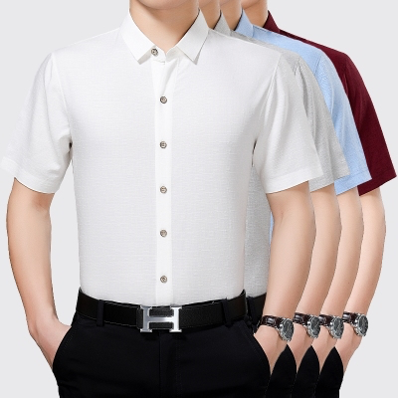
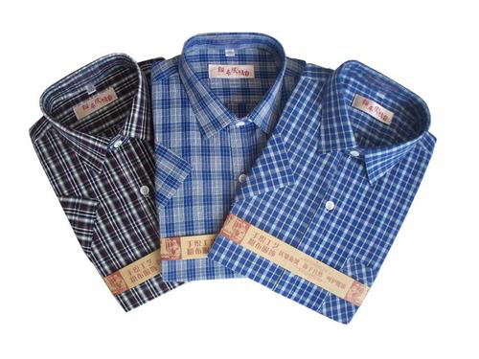
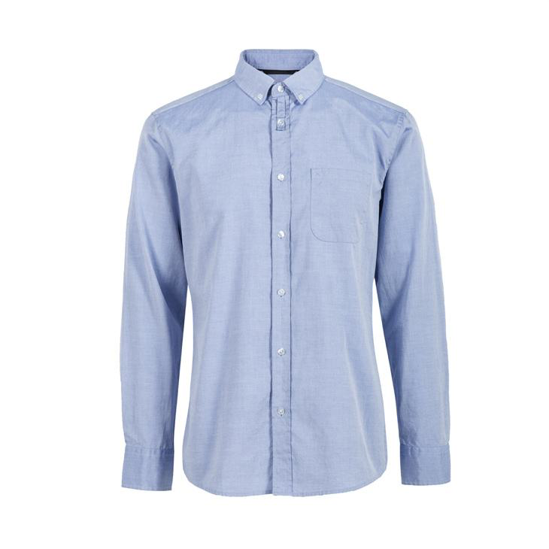
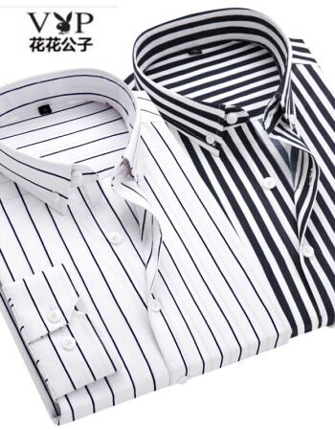
chènshān
衬衫
n shirt

Slide 15
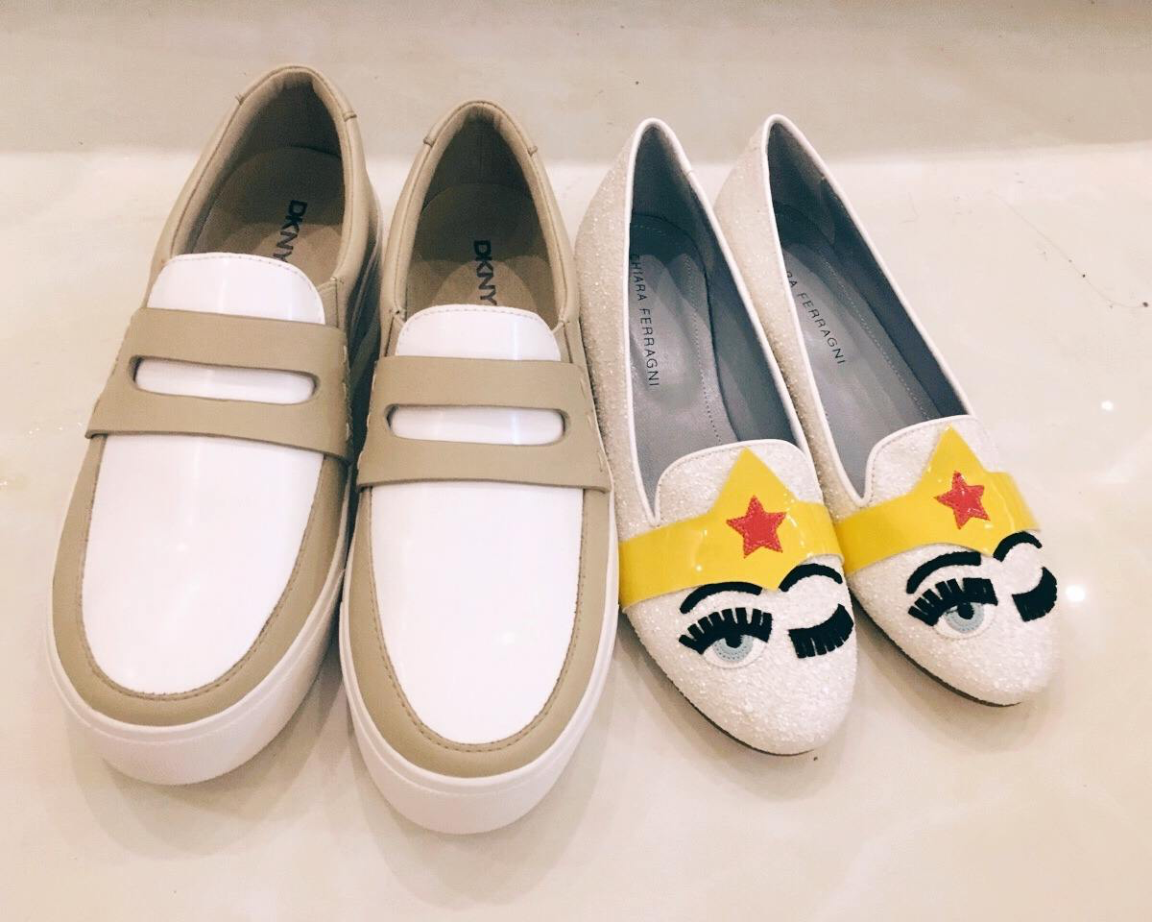
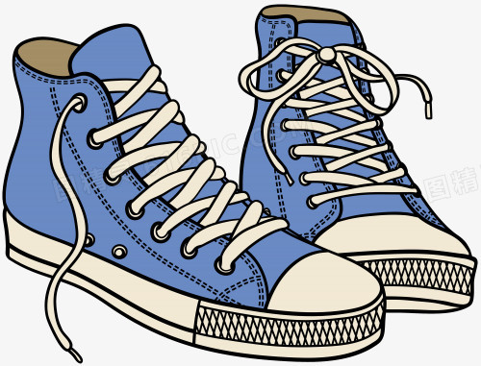
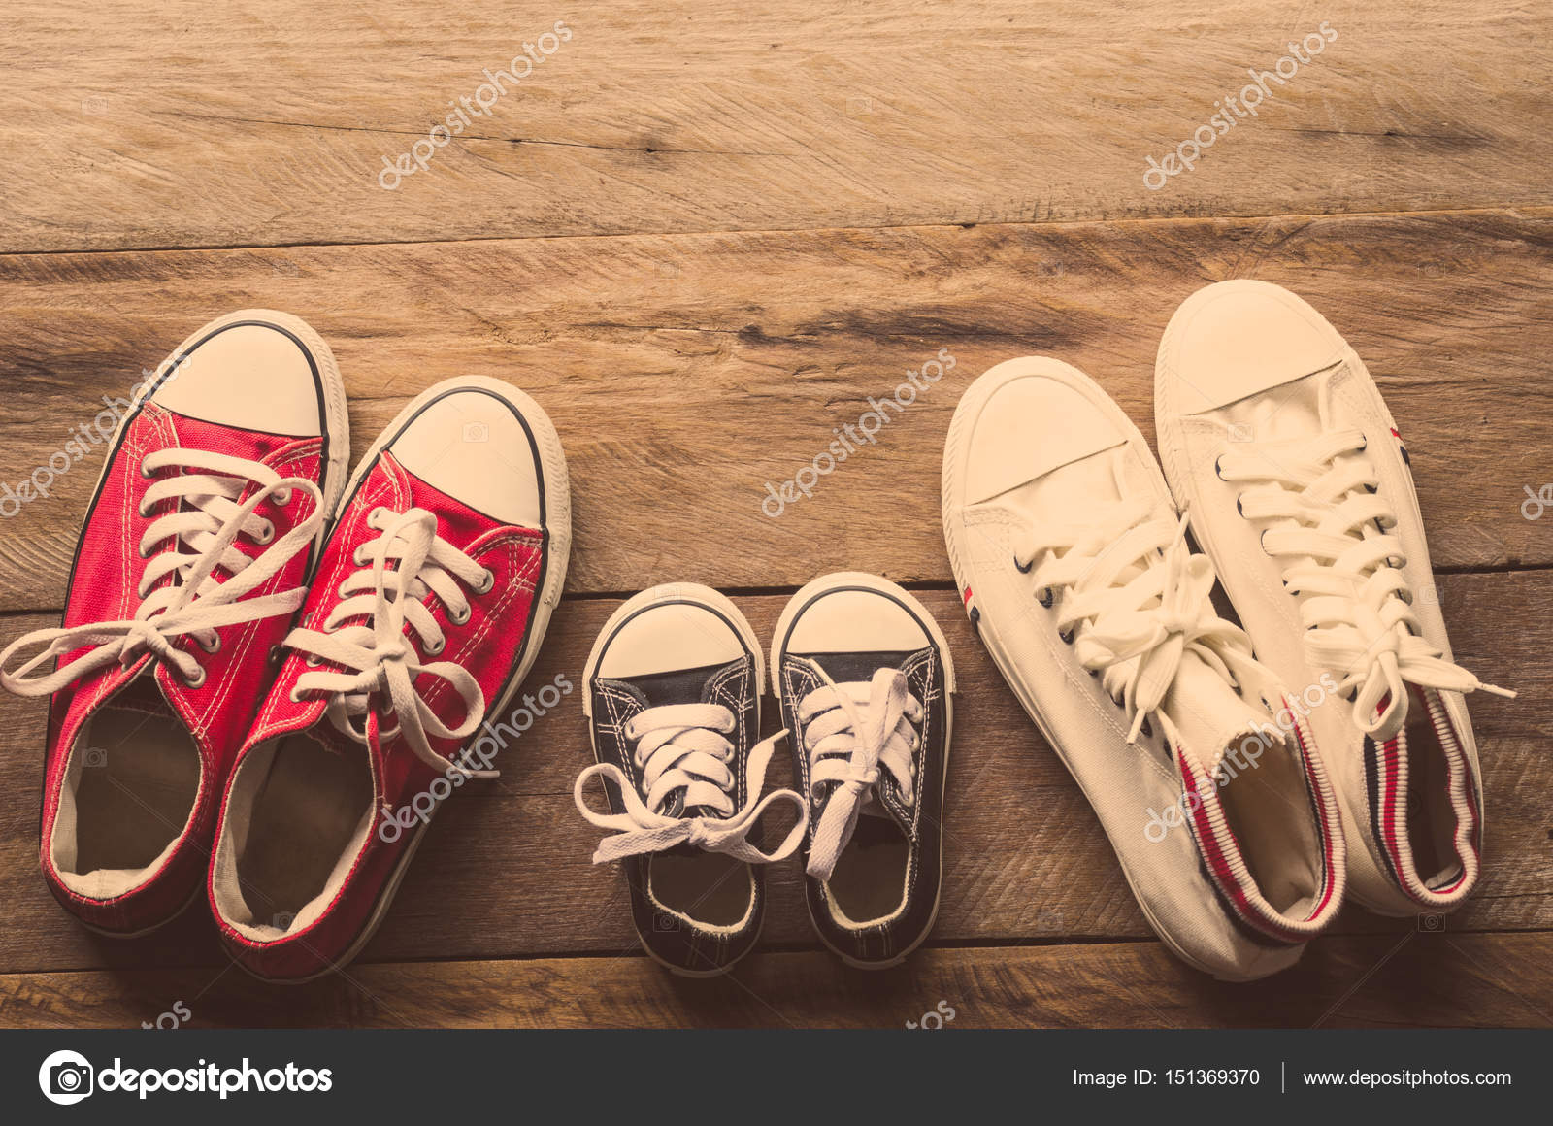
shuāng
xié
双
m measure word
for a pair
鞋（子）
n shoes
杯子
瓶子
鞋子

Slide 16
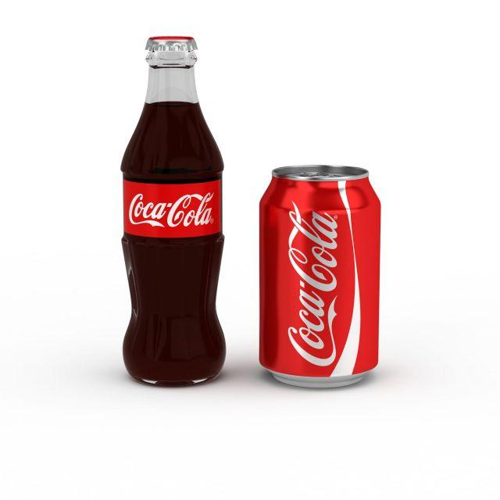
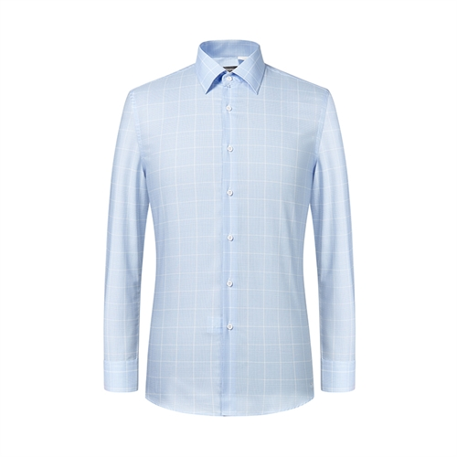
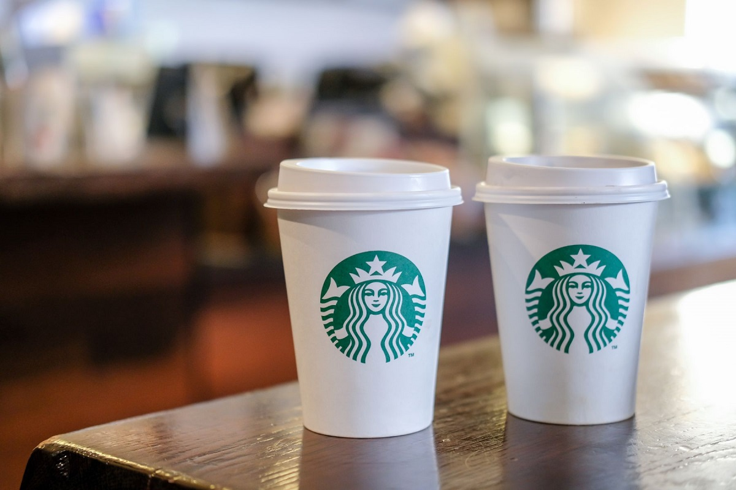
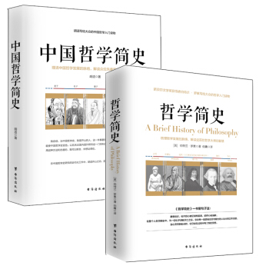
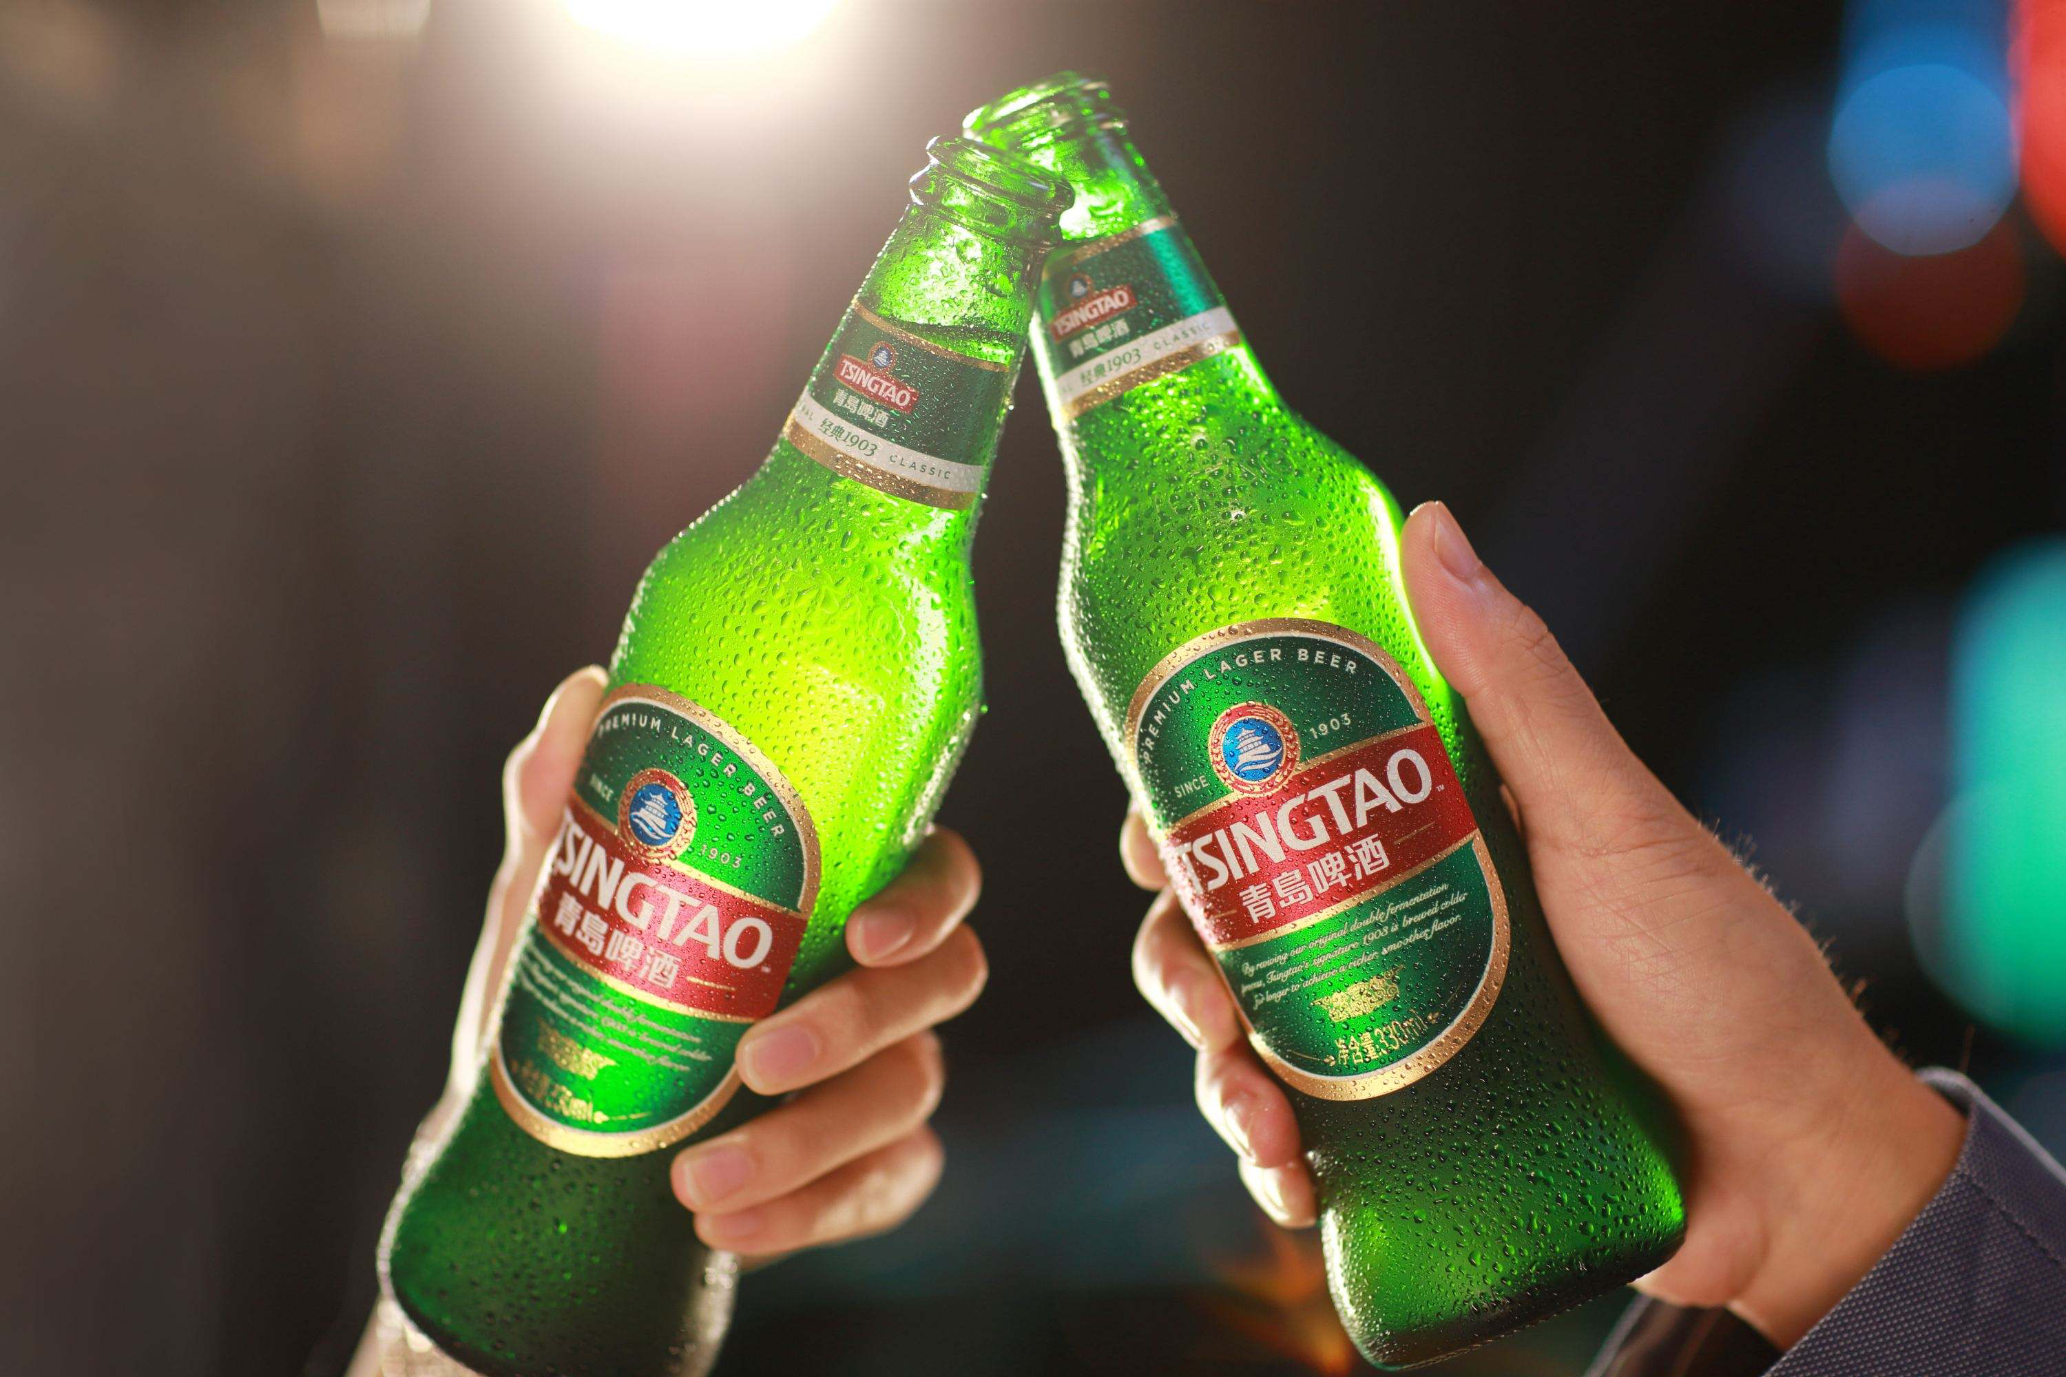
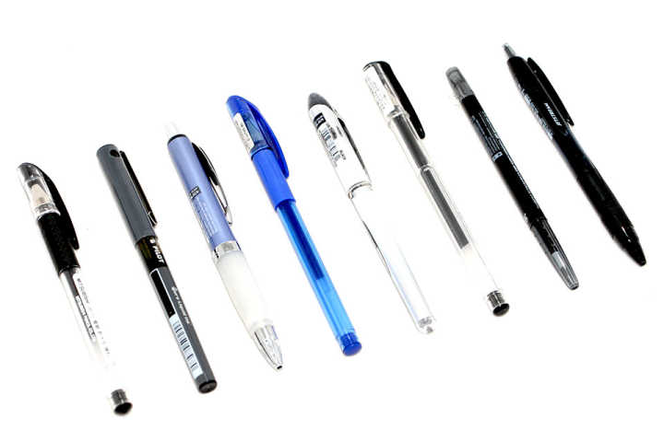
Xiǎojie / xiānsheng ， nǐ yào mǎi shénme？
A：小姐／先生，你要买什么？
B：我想买 .
一件衣服
两本ben3书

Slide 17
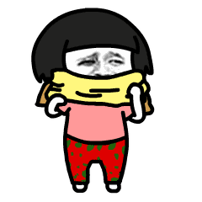
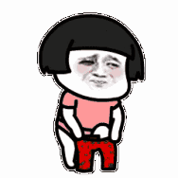
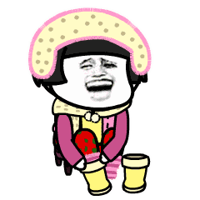
chuān
穿
v to wear to put on
她（正）在做什么？

Slide 18
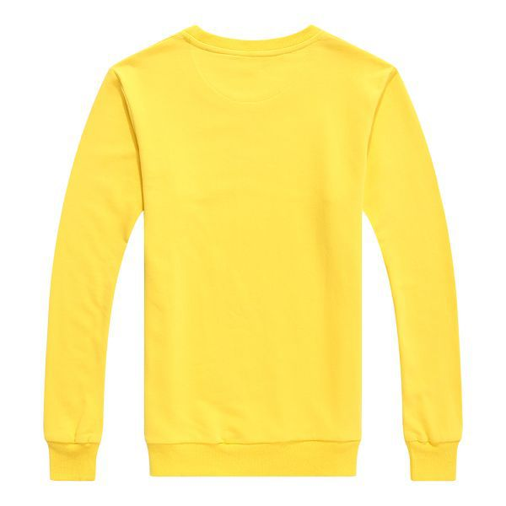
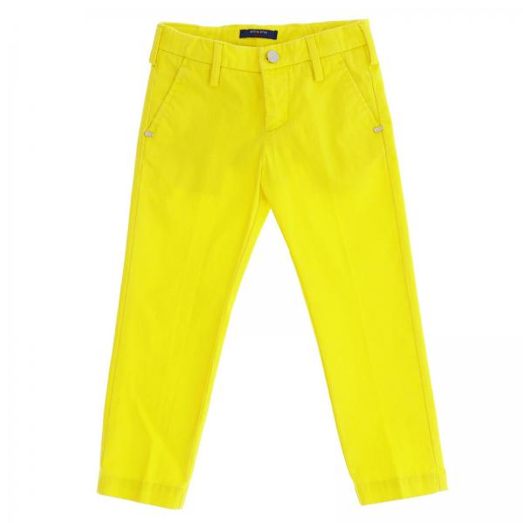
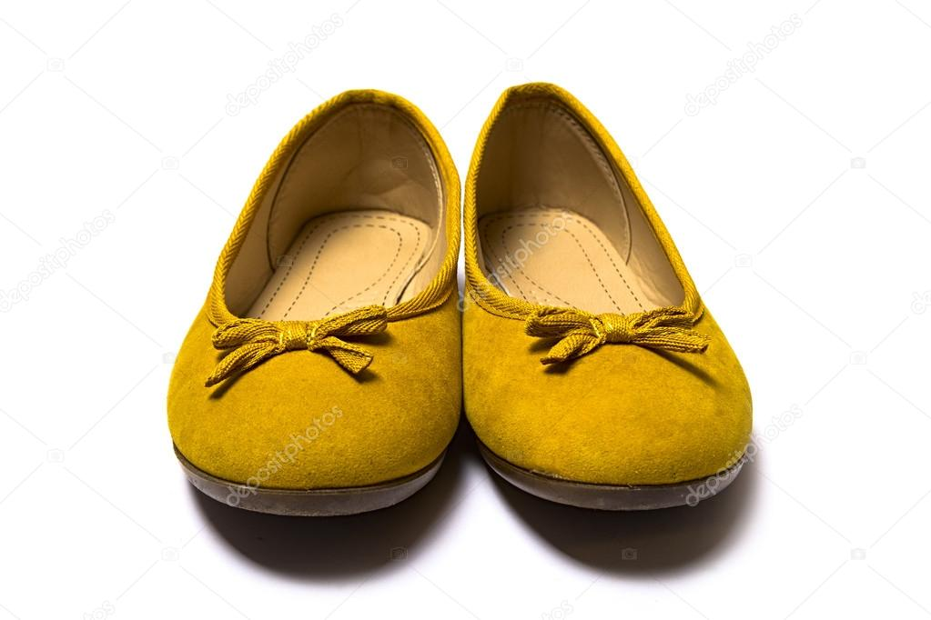
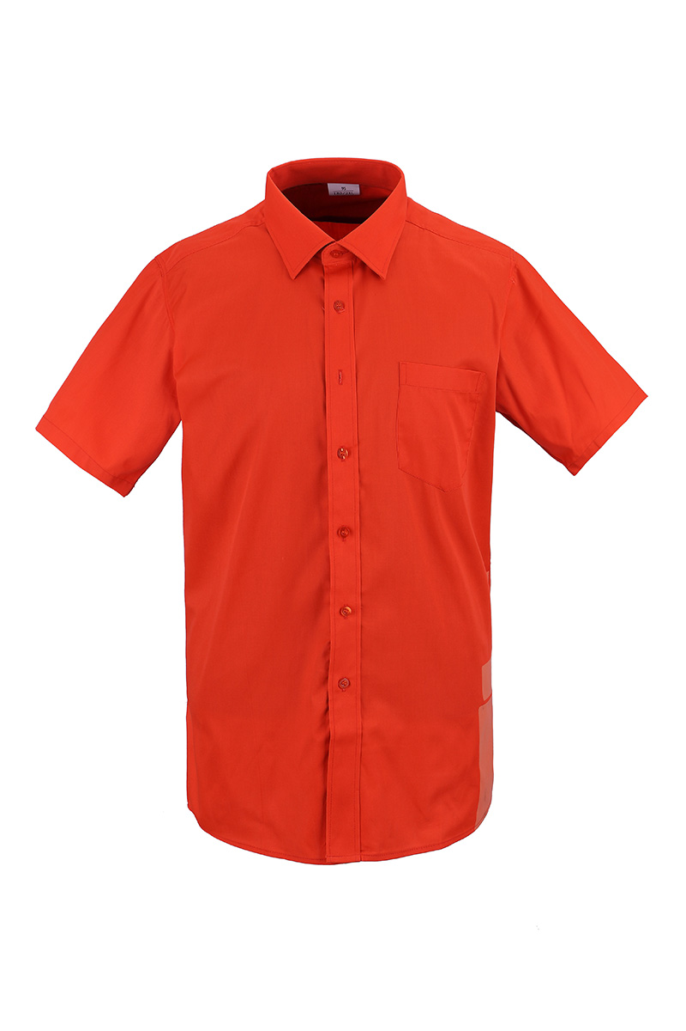
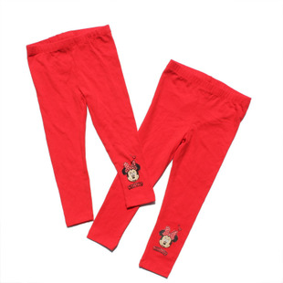
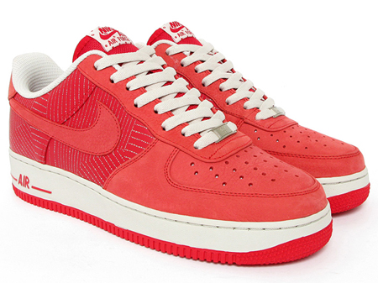
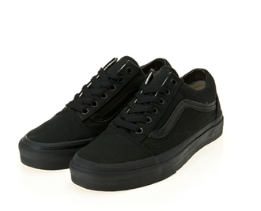
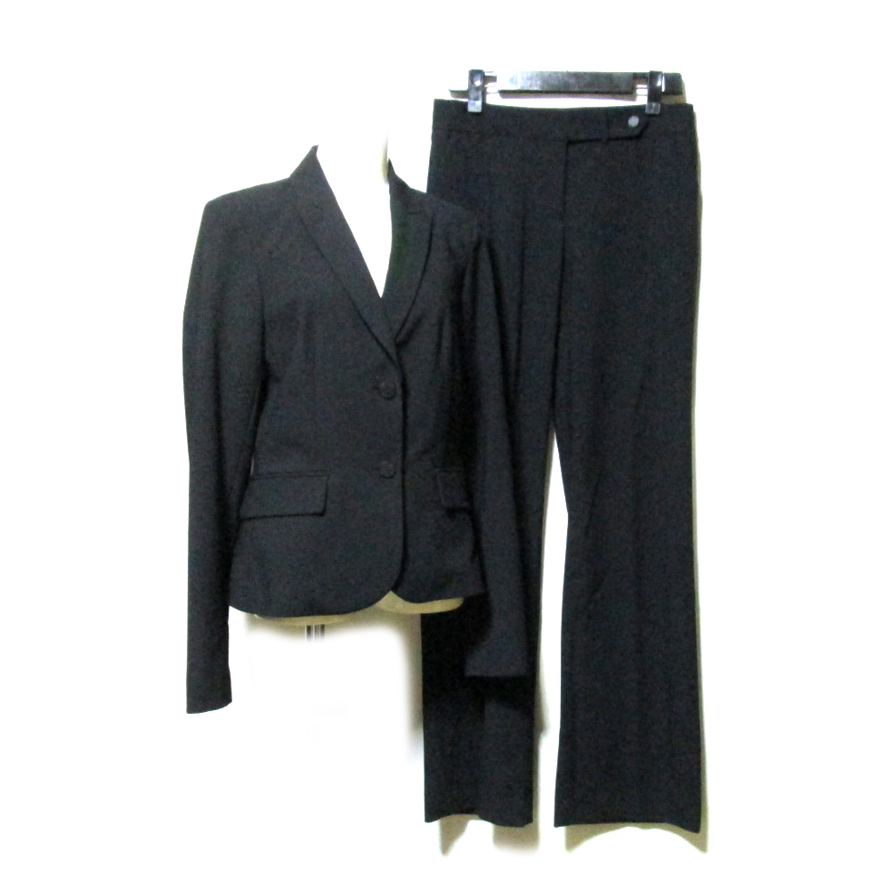
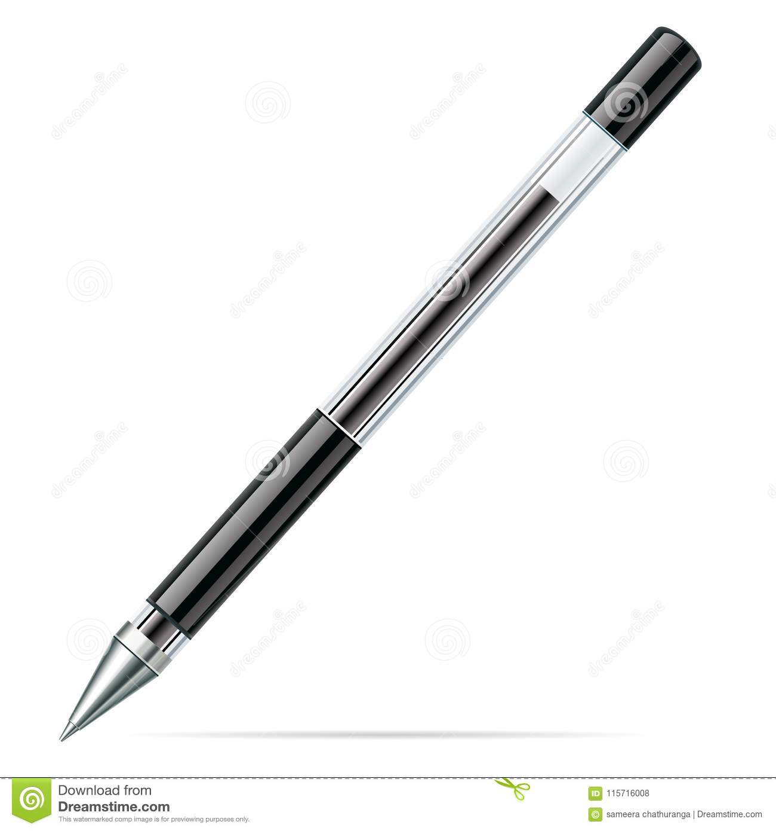
条tiao
huáng
黄
adj yellow
yánsè
hóng
颜色
n color
红
adj red
hēi
黑
adj red
kāfēi sè
咖啡色
n brown; coffee color
一个咖啡色的杯子

Slide 19
A：你喜欢穿什么颜色的衣服／裤子／鞋子？
B： 。
green绿llv3色
我喜欢穿黑色的裤子。
五颜六色

Slide 20
hào
号
n size
xiǎo hào
zhōng hào
dà hào
大号
xiǎo bēi
小杯
zhōng bēi
中杯
dà bēi
大杯
小号
中号
我要去大号.poop

Slide 21
可乐 2.5
pián yi
guì
便宜
n cheap; inexpensive
贵
n expensive

Slide 22
cháng duǎn
hé shì
长短
n length
合适
adj suitable
A：这条裤子的长短合适吗？
B： .
这条裤子的长短很合适／这条裤子的长短不合适，太长了／太短了。
长 adj long
短 adj short
短裤
长裤

Slide 23
shì
试
v to try
衬衫
长裤
短裤
wǒ xiǎng shì ［yí xià ］zhè jiàn huáng sè de yī fú
我想试［一下］这件黄色的衣服。
我想试一下这条黄色的裤子

Slide 24
bú yòng
A： 您试一下
B： 不用试。
不用
need not

Slide 25
mǎi dōng xi
买东西 Shopping
第九课
Qianshu XIA
April 27th

Slide 26
PART ONE
复
习

Slide 27
一封信
小音：
你好，好久不见，最近怎么样？
这个学期我很忙，除了专业课以外还得学中文。我们的中文课很有意思。因为我们的中文老师只会说中文，不会说英文，所以上课的时候我们只说中文，不说是英文。开始我觉得很难，后来王朋常常帮我练习中文，就不觉得难了。
你喜欢听音乐吗？下个星期六，我们学校有一个音乐会，希望你能来。我用中文写信写得很不好，请别笑我。祝好！
你的朋友
李友
十一月十八日

Slide 28
写汉字
n store, shop
n shop assistant；salesclerk
n clothes
n pants
n shoes
n shirt
n color
v to wear; to put on
adj large
adj suitable
adj cheap
商店
售货员
衣服
裤子
鞋子
衬衫
颜色
穿
大号
合适
便宜

Slide 30
huáng
黄
adj yellow
yánsè
hóng
颜色
n color
红
adj red
hēi
黑
adj red
kāfēi sè
咖啡色
n brown; coffee color

Slide 31
A：你喜欢穿什么颜色的衣服／裤子／鞋子？
B： 。

Slide 33
kuài
máo
fēn
块
m measure word for the basic
Chinese monetary unit
毛
m measure word for 1/10 of a
kuai,dime [in US money]
分
m measure word for 1/100 of a kuai,
cent
一百块
五毛
一分
一毛
五十块
五分
两毛
二十块

Slide 34
1.块
2.毛
3.分
8.55
八块五毛五（分）（钱）
9.38
4.25
3.55
6.20
8
102
102.5
10.5

Slide 35
yígòng
duōshao
qián
一共
adv altogether
多少
qpr how much/how many
钱
n money
yígòng duōshao qián ？
一共多少钱？

Slide 36
¥8.50
¥10.50
¥25
¥32
¥3.50
¥8
你好，一瓶可乐
A：___________，多少钱？
B： 。你要几 ?
A : 我要 , 一共多少钱？
B：一共 。
¥115
¥95
¥85
¥65
一瓶可乐八块五
瓶
两
十七块（钱）
¥125
¥5.50
¥2.50

Slide 37
¥60
¥75
¥45
¥10
¥8
¥5
¥20
¥40
zhǎo（ qián）
A： 这是一百块钱。
B： 找您 。
找（钱）
vo to give change
四十块（钱）

Slide 38
）
GRAMMAR：The modal verb 要（yào）
One of the meaning of 要 is “to desire to do something”
EXAMPLE：我要喝可乐，他要喝茶。
Monday
Tuesday
Wednesday
Thursday
星期一
A : 你下个_________要做什么?
B : 。
我要去上课
Friday
Saturday
Sunday

Slide 39
）
Both verbs 想 and 要 can express a desire or an intention, but 要carries a strong tone
想 ［to feel like；would like to］
EXAMPLE：
我想买一件新衣服

Slide 40
）
Measure Words

Slide 41
）
多 Used Interrogatively
The adverb is often used in a question asking about degree or extent
）
你今􏰋多大？􏰌 [See Lesson 3.]
Nǐ jīnnián duō dà? (How old are you this year?)
你􏰎穿多大的衣服？
Nǐ chuān duō dà de yīfu? (What size clothes do you wear?)
你弟弟多高􏰌 ？
Nǐ dìdi duō gāo? (How tall is your younger brother?)
一瓶可乐
在捷克／中国_______________多少钱？
The adjectives that follow 多 (duō) are typically those suggesting large extents such as大 (dà, big), 高 (gāo, tall; high) and 远􏰑 (yuǎn, far), rather than those denoting small degrees such as 小 (xiǎo, small; little), 􏰒 矮(ǎi, short), and 􏰓近 (jìn, near).

Slide 42
）
The 的 Structure
We have a 􏰉 (de) structure when a noun, a pronoun, or an adjective is followed by the structural particle 的 􏰉 (de). Grammatically, a 的 􏰉 (de) structure is equivalent to a noun, e.g., 老师􏰉的 (lǎoshī de, the teacher’s), 我􏰉的 (wǒ de, mine), 大的􏰉 (dà de, the big one), etc. See also Grammar 8 in Lesson 7.
A：这瓶可乐是谁的？
B：这瓶可乐是高文中的。
A：
B： 老师
A：
B： 王朋
A：王朋的笔是什么颜色的？
B：王朋的笔是黑色的。
A：李友？
B：
A：高文中？
B：

Slide 43
[李友在一个商店买东西，售货员问她…]
小姐，您要买什么衣服？
不用试，可以。
我想买一件衬衫。
这件衬衫呢？
你喜欢什么颜色的，黄的，还是红的？
也不错。一共多少钱？
我喜欢穿红的。我还想买一条裤子。
衬衫二十一块五，裤子三十二块九毛九，
一共是五十四块四毛九分？
多大的？大号的、中号的、还是小号的？
好，这是一百块钱。
中号的。不要太贵的，也不要太便宜的。
找您四十五块五毛一。
这条裤子怎么样？
颜色很好。如果长短合适的话，我就买。
您试一下。

Slide 44
再
见

Slide 45
mǎi dōng xi
买东西 Shopping
第九课
Qianshu XIA
May 4

Slide 46
PART ONE
复
习

Slide 47
写汉字
v to try
v to wear
adj suitable
vo to give change
n color
n clothes
n pants
n shoes
n shirt
adj cheap
试
穿
合适
找钱
颜色
衣服
裤子
鞋子
衬衫
便宜

Slide 48
GRAMMAR：The modal verb 要（yào）
GRAMMAR：The modal verb 要（yào）
A : 你下个_________要做什么?
B : 。
A : 你下课以后要做什么?
B : 。

Slide 49
GRAMMAR：想 ［to feel like；would like to］
GRAMMAR：想 ［to feel like；would like to］
A : 你最近想买什么?
B : 。
A : 你最近想吃什么?
B : 。
🍚 米饭 mi3fan4
苹果 ping3guo3

Slide 50
kuài
máo
fēn
块
m measure word for the basic
Chinese monetary unit
毛
m measure word for 1/10 of a
kuai,dime [in US money]
分
m measure word for 1/100 of a kuai,
cent
一百
八毛钱

Slide 51
1.块
2.毛
3.分
8.55
八块五毛五（分）（钱）
9.38
4.25
3.55
6.20
8
102
102.5
10.5
一百零二块五毛

Slide 52
¥8.50
¥10.50
¥25
¥32
¥3.50
¥8
¥115
¥95
¥85
¥65
一瓶可乐
A：___________，多少钱？
B： 。
一瓶可乐八块五
¥125
¥5.50
¥2.50

Slide 53
）
The 的 Structure
We have a 􏰉 (de) structure when a noun, a pronoun, or an adjective is followed by the structural particle 的 􏰉 (de). Grammatically, a 的 􏰉 (de) structure is equivalent to a noun, e.g., 老师􏰉的 (lǎoshī de, the teacher’s), 我􏰉的 (wǒ de, mine), 大的􏰉 (dà de, the big one), etc. See also Grammar 8 in Lesson 7.
A：这瓶可乐是谁的？
B：这瓶可乐是高文中的。
A：
B： 老师
A：
B： 王朋
A：王朋的笔是什么颜色的？
B：王朋的笔是黑色的。
A：李友？
B：
A：高文中？
B：
高文中的杯子是黑色的

Slide 54
[李友在一个商店买东西，售货员问她…]
小姐，您要买什么衣服？
不用试，可以。
我想买一件衬衫。
这件衬衫呢？
你喜欢什么颜色的，黄的，还是红的？
也不错。一共多少钱？
我喜欢穿红的。我还想买一条裤子。
衬衫二十一块五，裤子三十二块九毛九，
一共是五十四块四毛九分。
多大的？大号的、中号的、还是小号的？
好，这是一百块钱。
中号的。不要太贵的，也不要太便宜的。
找您四十五块五毛一。
这条裤子怎么样？
颜色很好。如果长短合适的话，我就买。
您试一下。

Slide 55
A：小姐／先生，你要买什么？
B：我想买 .
A : 多大的？大号的、中号的、还是小号的？
B： . 我还想买 。
A：也要 的？
B： ！一共多少钱？
A： .
B : 好，这是____________钱.
A：找您 。谢谢！
一件衣服
小号的
一条裤子
小号的
对
一件衣服五十块，一条裤子三十块，一共是八十块
一百块
二十块

Slide 56
PART ONE
生
词

Slide 57
chángduǎn
长短
n length
长 cháng adj long
短 duǎn adj short
héshì
cháng kù
长裤
duǎn kù
短裤
合适
adj suitable
dàxiǎo
大小
n size
Q1:长短合适吗？（length）
Q2:大小合适吗？（size）
这条短裤 长短 合适 he2shi4吗？

Slide 58
huàn
zhè shuāng xié tài xiǎo le
这双鞋太小了
yì shuāng
一双
换
v to exchange；to change
对不起， 。能不能换 ？
大
小
长
短
大
小

Slide 59
yí yàng
一样
adj same；alike
173cm
高(adj)
我和我的朋友一样_______。
大

Slide 60
zhǒng
）
种
m measure word for kinds,
sorts, types
两种语言
他会说 , 英语和日语。
语言 yǔ yán n language

Slide 61
yàngzi
tǐng
挺
adv very ; rather
样子
n style
挺好的／挺漂亮的／挺酷的
这双鞋的样子 ____________。
这个瓶子的样子挺酷的。

Slide 62
shuā kǎ
刷卡
vo to pay with a credit card
刷 shuā v to brush；to swipe
卡 kǎ n card
学生卡
刷牙ya2

Slide 63
shōu
xìn yòng kǎ
收
v to receive; to accept
信用卡
n credit card
我们这儿不收信用卡。

Slide 64
suī rán
虽然
conj although
虽然______很难，可是很有意思。

Slide 65
bú guò
不过
conj however ; but
这双鞋样子很好看，不过太贵了。

Slide 66
fù qián
zhǎo qián
付钱
vo to pay money
找钱
vo to give change
付 v to pay

Slide 67
zài
read it again
再
adv again
再读一遍

Slide 68
mǎi dōng xi
买东西 Shopping
第九课
Qianshu XIA
May 11

Slide 69
写汉字
v to exchange；to change
adj same; alike
m measure word for kinds,
sorts, types
vo to pay with a credit card
vo to pay money
vo to give change
换
一样
种
刷卡
付钱
找钱

Slide 70
huàn
zhè shuāng xié tài xiǎo le
这双鞋太小了
yì shuāng
一双
换
v to exchange；to change
对不起， 。能不能换 ？
大
小
长
短
大
小

Slide 71
yí yàng
一样
adj same；alike
173cm
高(adj)
我和我的朋友一样_______。
大

Slide 72
zhǒng
）
种
m measure word for kinds,
sorts, types
两种语言
他会说 , 英语和日语。
语言 yǔ yán n language

Slide 73
PART THREE
语
法

Slide 74
）
GRAMMAR：跟／和… （不）一样［(not) the same as…］
To express similarity or dissimilarity between objects, persons or actions, we use the structure
跟/和…（不）一样
）
Following 一样 (yíyàng), an adjective can be used:
你􏰌􏰍的衬衫和我的衬衫􏰌一样􏰎。
Nǐ de chènshān gēn wǒ de yíyàng.
(Your shirt is the same as mine.)
贵􏰌得衣服和便宜的􏰐􏰈􏰑􏰒􏰌衣服不􏰐􏰊一样􏰎。
Guì de yīfu hé piányi de yīfu bù yíyàng.
(Expensive clothes are different from cheap ones.)
弟弟跟哥哥􏰆􏰔􏰔一样高􏰎
Dìdi gēn gēge yíyàng gāo. (The younger brother is as tall as the older one.)
􏰃􏰖􏰗􏰘􏰆􏰙􏰖􏰗􏰘这个电脑跟那个电脑一样新
􏰚􏰎 Zhè ge diànnǎo gēn nà ge diànnǎo yíyàng xīn. (This computer is as new as that one.)

Slide 75
）
Practice：跟／和… 一样［the same as…］
EXAMPLE：A 跟 B 一样＋Adj
zhè jiàn yīfú （A） gēn nà jiàn yī fú （B） yíyàng piàoliang （Adj）
这件衣服＃那件衣服＃漂亮（Adj） ➔
这件衣服（A）跟那件衣服（B）一样漂亮（Adj）
笔＃笔＃（Adj） ➔
学中文＃学英文＃（Adj） ➔
裤子＃裤子＃（Adj） ➔
鞋＃鞋＃（Adj） ➔
衬衫＃衬衫＃（Adj） ➔
姐姐＃妹妹＃（Adj） ➔
第八课的生词＃第九课的生词＃（Adj） ➔

Slide 76
）
GRAMMAR：］虽然…,可是／但是…(suī rán …, kě shì ／ dàn shì …,although… yet…)
This pair of conjunctions links the two clauses in a complex sentence. Note, however, that 虽然 （suī rán ）is often optional.
虽然这双鞋很便宜，可是大小不合适.
Suīrán zhè shuāng xié hěn piányi, kěshì dàxiǎo bù héshì. (Although this pair of shoes is inexpensive, it’s not the right size.)
􏰃􏰪这本书很有意思，可是􏰥太贵了
􏰮􏰎 Zhè běn shū hěn yǒu yìsi, kěshì tài guì le. (This book is very interesting, but it’s too expensive.)
）
Whether or not 虽􏰡然(suīrán) is used in the first clause, 可􏰥􏰇􏰷􏰥是 (kěshì/dànshì) cannot be omitted in the second. The following sentence is, therefore, incorrect:
*虽􏰡􏰃􏰪然这本书很有意思􏰤􏰫􏰬􏰭,太贵􏰮了
􏰎 *Suīrán zhè běn shū hěn yǒu yìsi, tài guì le.

Slide 77
）
Practice：虽然…,可是／但是…(suī rán …, kě shì ／ dàn shì …,although… yet…)
suīrán zhōngwén hěn nán ， kěshì hěn yǒu yìsi 。
中文很难＃很有意思 ➔
这件衬衫的颜色很好看＃有一点儿小。➔
这条裤子很便宜＃长短不合适 ➔
这件衣服样子很好看＃ ➔
这个饭馆儿很贵＃ ➔
这枝笔很漂亮＃________________➔
第九课的生词很难＃ ➔
这双鞋很酷＃ ➔
虽然中文很难，可是很有意思。

Slide 78
对不起，这双鞋太小了。能不能换一双？
没问题，您看，这双怎么样？
也不行，这双跟那双一样大。
那这双黑的呢？
这双鞋虽然大小合适，可是颜色不好。有没有咖啡色的？
对不起，这双鞋只有黑的。
这双鞋样子挺好的，就是它吧。你们这儿可以刷卡吗？
对不起，我们不收信用卡。不过，这双的钱跟那双一样，您不用再付钱了。

Slide 79
再
见

